Slide 1


Slide 2








*
Việt Nam nằm ở khu vực nào của Châu Á
Nam Á
Đông Nam á
Bắc Á
Đông Á
Notes:
GV nhấn vào dụng cụ bên trái câu hỏi để quay về slide đầu

Slide 3

*
Việt Nam có bao nhiêu tỉnh/thành?
63
61
64
65
Notes:
GV nhấn vào dụng cụ bên trái câu hỏi để quay về slide đầu

Slide 4




Lịch sử và Địa lý
Lịch sử và Địa lý
Tiết 1
Tiết 1

Slide 5

1. Tìm hiểu về địa hình và khoáng sản

Slide 6


Đọc thông tin và quan sát hình 1, em hãy:
- Chỉ trên lược đồ các khu vực đồi núi và các khu vực đồng bằng ở nước ta.
- Trình bày đặc điểm chính của địa hình nước ta.

Slide 7
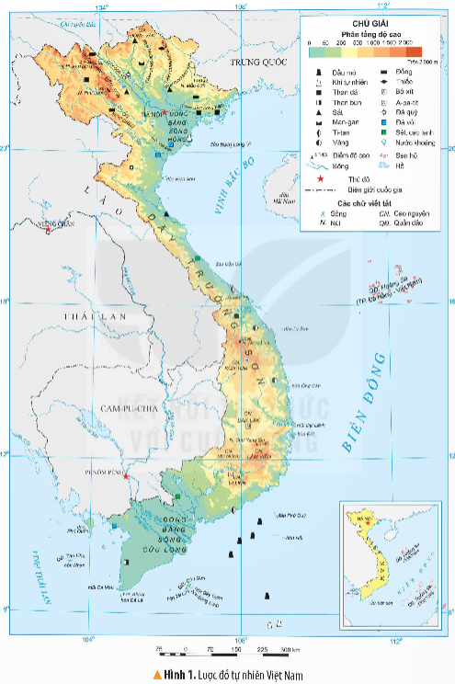


Slide 8
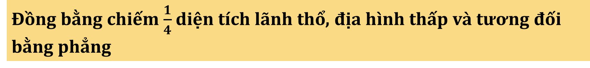
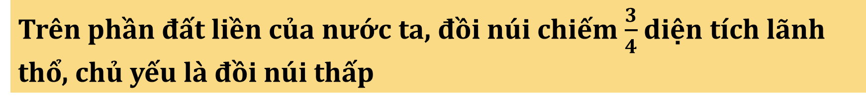
Kết luận
Trên phần đất liền của nước ta, đồi núi chiếm $\frac{3}{4}$diện tích lãnh thổ, chủ yếu là đồi núi thấp
Các dãy núi có hai hướng chính là tây bắc – đông nam và vòng cung
Đồng bằng chiếm $\frac{1}{4}$diện tích lãnh thổ, địa hình thấp và tương đối bằng phẳng

Slide 9
Hoàn thành phiếu học tập
Dạng địa hình | Địa hình đồi núi | Địa hình đồng bằng
Thuận lợi
Khó khăn

Slide 10
Đáp án
Dạng địa hình | Địa hình đồi núi | Địa hình đồng bằng
Thuận lợi | Thuận lợi phát triển khai thác khoáng sản, thuỷ điện, chăn nuôi gia súc lớn (trâu, bò), trồng cây công nghiệp,… | Thuận lợi phát triển nhiều ngành kinh tế, dân cư đông đúc
Khó khăn | Địa hình hiểm trở nên giao thông khó khăn, dân cư thưa thớt | Chịu ảnh hưởng của một số thiên tai như bão, ngập lụt, xâm nhập mặn,…

Slide 11
Nhiệm vụ 2: Tìm hiểu về khoáng sản Việt Nam
Đọc thông tin và quan sát các hình 1, 2, em hãy:
- Kể tên và xác định trên lược đồ một số khoáng sản ở nước ta.
- Nêu vai trò của tài nguyên khoáng sản đối với sự phát triển kinh tế.

Slide 12
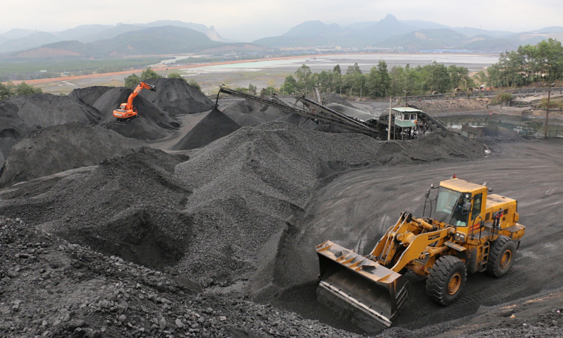
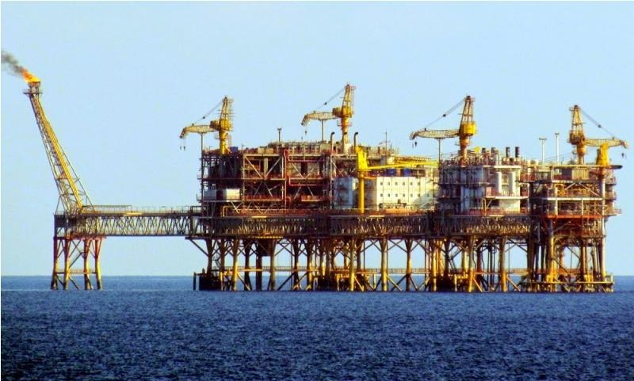
Việt Nam có nguồn khoáng sản phong phú với nhiều loại Một số loại khoáng sản có trữ lượng đáng kể ở nước ta là: than, dầu mỏ, khí tự nhiên, sắt, bô-xít,…
Than
Dầu mỏ

Slide 13
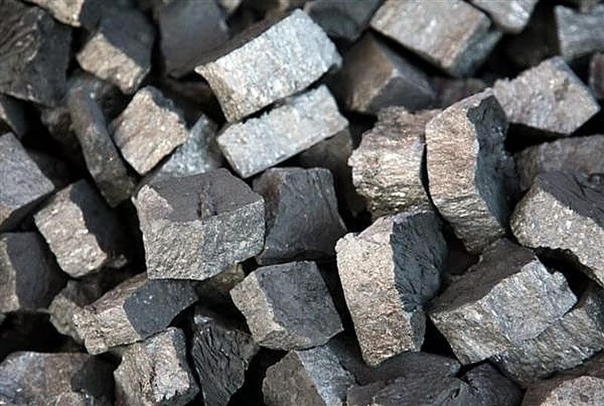
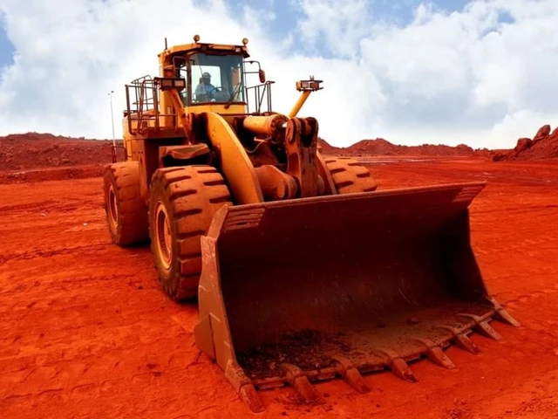
Khoáng sản được khai thác làm nguyên liệu, nhiên liệu cho nhiều ngành công nghiệp như than, dầu mỏ, khí tự nhiên phục vụ sản xuất nhiệt điện, hoá dầu, sản xuất hoá chất, phân đạm; quặng sắt, bô-xít được khai thác để sản xuất kim loại;… Một phần khoáng sản khai thác để xuất khẩu
Quặng sắt
Khai thác bô - xít

Slide 14


Slide 15

Ở địa phương em sống, thiên nhiên mang đến những thuận lợi và khó khăn như thế nào?

Slide 16



